Slide 1
Мобильное ПО
Android-устройства и ТСД
Думай по-новому!

Slide 2
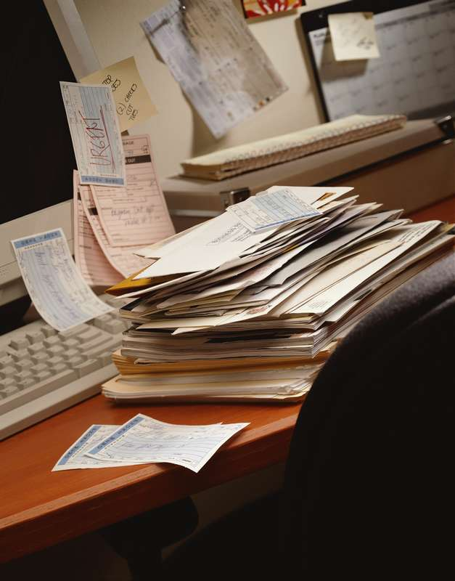
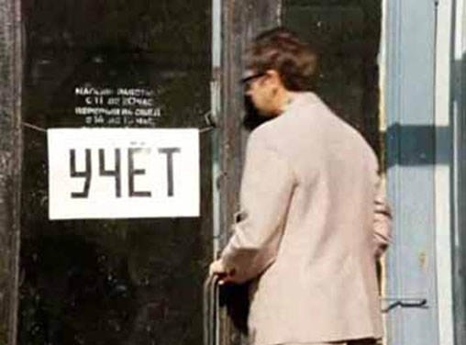
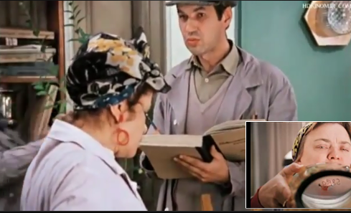
Процессы на бумаге. Долго. Дорого. Некачественно.

Slide 3
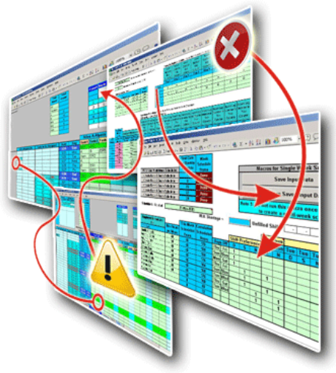
Расхождения.

Slide 4
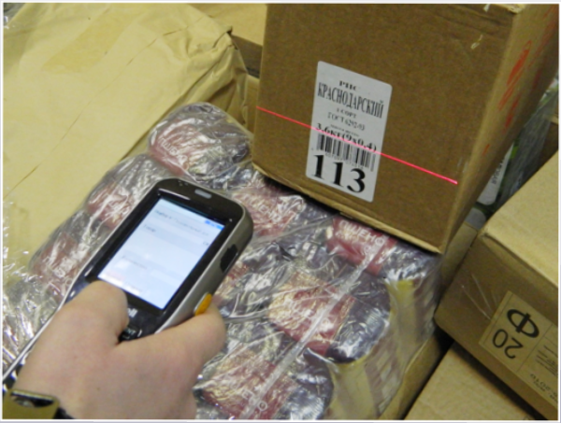


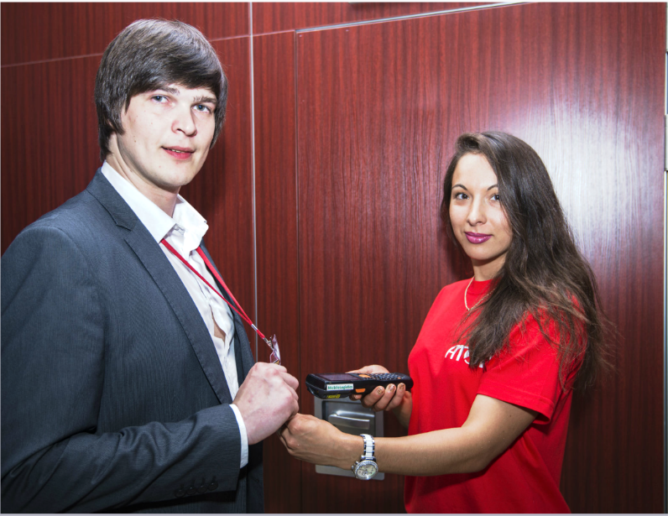
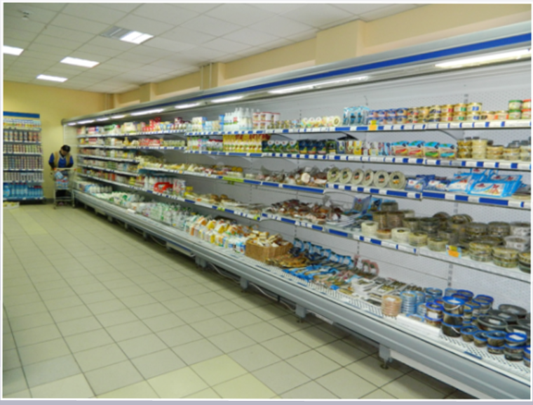
Мобильная автоматизация. Склады. Ритейл. Выставки

Slide 5
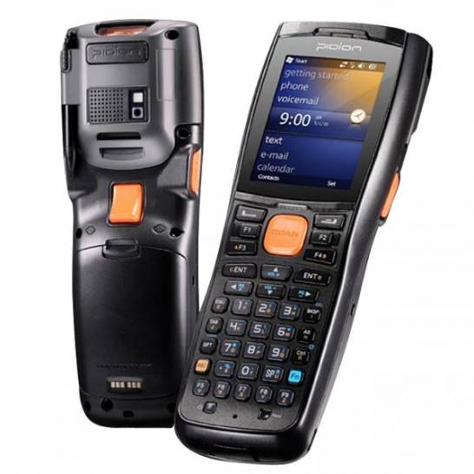

Pidion BIP-7000
Промышленный терминал сбора данных от Pidion.
ОС Windows Mobile 6.5 и Windows CE 5.0 в зависимости от конфигурации.
Система защиты IP65 позволяет использовать терминал в любых условиях.
Идеальный прибор в сфере управления
складом, транспортировки грузов,
сервиса и многого другого.

Slide 6
BIP-7000 – на что обратить внимание:
Процессор: Marvell PXA 320; 806 МГц
OS: Windows CE 5.0 или Windows Mobile 6.1
Память: 128 Мб RAM, 256 Мб ROM
Дисплей: 2,8” 240х320, клавиатура: Буквенно-цифровая
Связь: Wi-Fi ,BT, IrDa (GSM\GPRS\UMTS\HSDPA)
АКБ: 2,260mAh, Li-ion / 3,390mAh, Li-ion
Слот для SIM карты, слот для MicroSD
(Камера 3Мп, A-GPS)
IP65, −20°С… +50°С, падение с высоты 1,8 метра
Вес: 310г

Slide 7
Сравнение с конкурентами
 | BIP-7000 | Motorola 31** | DataLogic Scorpio X3
Процессор | CPU Intel® Marvell PXA320 806 Мгц | Marvell PXA320 624МГц | XScale PXA310 @ 624 MHz
Сканирующий модуль | Лазерный (станадртый, с расширенным диапозоном до 12 метров), CMOS Imager | Лазерный (фиксированный или с поворотной головой), CMOS Imager | Лазерный, CMOS Imager
Размер экрана | 2.8", 240х320 (0.2” не принципиальная разница) | 3.0", 320х320 | 2.8", 320х240
Питание | 2,260mAh / 3,390mAh, литий ионный | 2,740mAh, литий ионный | 3,000mAh, литий ионный
Класс защиты | IP65, падение с 1,8 м | IP54, падение с 1,2 м | IP64, падение с 1,5 м
Вкомплекте | Подставка, блок питания, АКБ, стилус, ремешок, защитная пленка, USB кабель | АКБ | АКБ
Размеры (Ш х Д х В) | 196,7 x 72 x 33,6 мм | 190,4 x 82,6 x 45,2 мм | 193 х 76 х 42
Вес | 326 гр. (с аккумулятором) | 424 гр. | 390 гр.
Рабочая температура | -20°... + 60° C | -20°... + 50° C | -10°... + 50° C

Slide 8
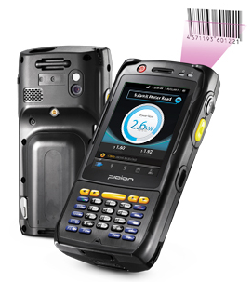
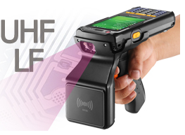


Pidion BIP-6000
Промышленный защищенный терминал сбора данных.
Windows Mobile 6.1
Терминал поддерживает стандарты связи GSM, EDGE, GPRS
Большой сенсорный дисплей размером 3,5”
Разрешение 480х640
Уровень защиты IP65
Работает при температуре от −30°С до +60°С.
Самый универсальный и самый защищенный терминал
Наберите в YouTube:
http://www.youtube.com/watch?v=Wwyj6VoAtZg

Slide 9
BIP-6000 – на что обратить внимание:
Процессор: Marvell PXA 320; 806 МГц
ОС: Windows Mobile 6.1
Связь: IrDa; BT; Wi-Fi; GSM; GPRS; HSDPA;
Память: ROM 512 Mб; RAM 256 Mб
Дисплей: 3,5˝ VGA / TFT-LCD 640x480
Клавиатура: Цифровая/буквенная
АКБ: Li-ion; 3.7V 4400mAh
1 слот для SIM (SAM), 1 слот для microSD
Камера 3Мп,
A-GPS
IP65 , −30°С…+60°С
RFID (все стандарты)\ 1D&PDF417 Laser Class II \ 1D&2D CMOS Imager
Вес: 407г

Slide 10
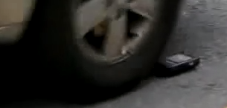
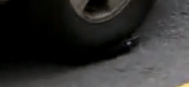
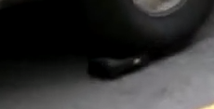
Как позиционировать BIP-6000
Предлагайте BIP-6000,
Если нужен PDA-форм фактор
Если важна высокая степень защиты
Если нужно морозостойкость (работает до -30)
Если важно разрешение экрана (480*640)
Если нужен универсальный терминал
Если нужные высокие системные показатели
Если нужен ТСД с большой батарейкой (4400 mAh)

Slide 11
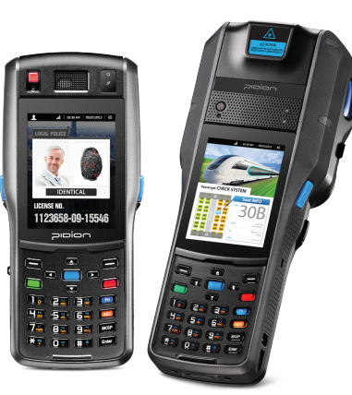
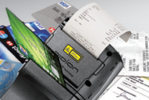
Pidion BIP-1500
Pidion BIP-1500 — современный терминал сбора данных со встроенным принтером чеков и множеством дополнительных функций:
- считыватель магнитных карт;
- считыватель карт типа IC;
считыватель бесконтактных карт;
встроенный сканер штрихкода;
камера

Slide 12
На что обратить внимание BIP-1500
Процессор: Marvell PXA 320; 806 МГц
ОС: Windows Embedded Handheld 6.5
Связь: IrDa; BT; Wi-Fi; GSM; GPRS; 3.8G;
Память: ROM 512 Mб; RAM 256 Mб
Дисплей: 3,5˝ VGA / TFT-LCD 640x480
АКБ: Li-ion; 3.7V 3000mAh
2 слота для SIM, 4 для SAM
Камера 3Мп, Магнитные карты, Чиповые карты
IP54 , −20°С…+60°С
RFID NFC \ 1D Laser \ 1D&2D CMOS Imager
Вес: 500г
Термопринтер 2 или 3 дюйма

Slide 13
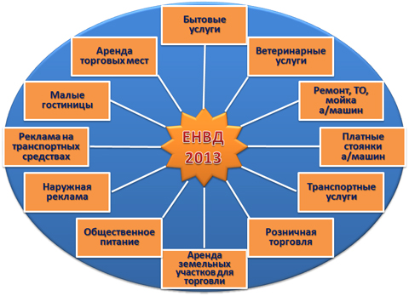
ЕНВД
Как много клиентов работают по ЕНВД?
С 2013 года ЕНВД стал
добровольным!
Единый налог на вмененный доход (сокращ. ЕНВД, «вмененка») — система налогообложения отдельных видов предпринимательской деятельности. Именно деятельности, а не юридического лица или предпринимателя, поэтому ЕНВД прекрасно сочетается с общей или упрощенной системой налогообложения. Основное отличие ЕНВД от этих систем — то, что налог берется не с фактически полученного, а с вмененного дохода, то есть с того, который предполагается у вас (и за вас) чиновниками. До 2013 года налог был обязательным, с 1 января 2013 года он добровольный.

Slide 14
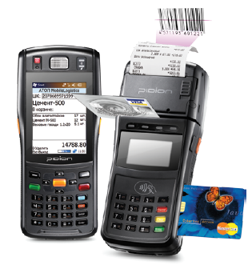
Pidion BIP-1500 для ЕНВД!
Лучше иметь 1 устройство, чем 3!
Подобрать товар под клиента
Оформить заказ не отходя от товара (например, бочка масла или кабинка БИО-туалет)
Напечатать нефискальный чек с внутренним идентификатором
Провести документ продажи
в товароучетной системе не
заходя в офис
*Решение на MobileLogistics есть у компании Интелис

Slide 15
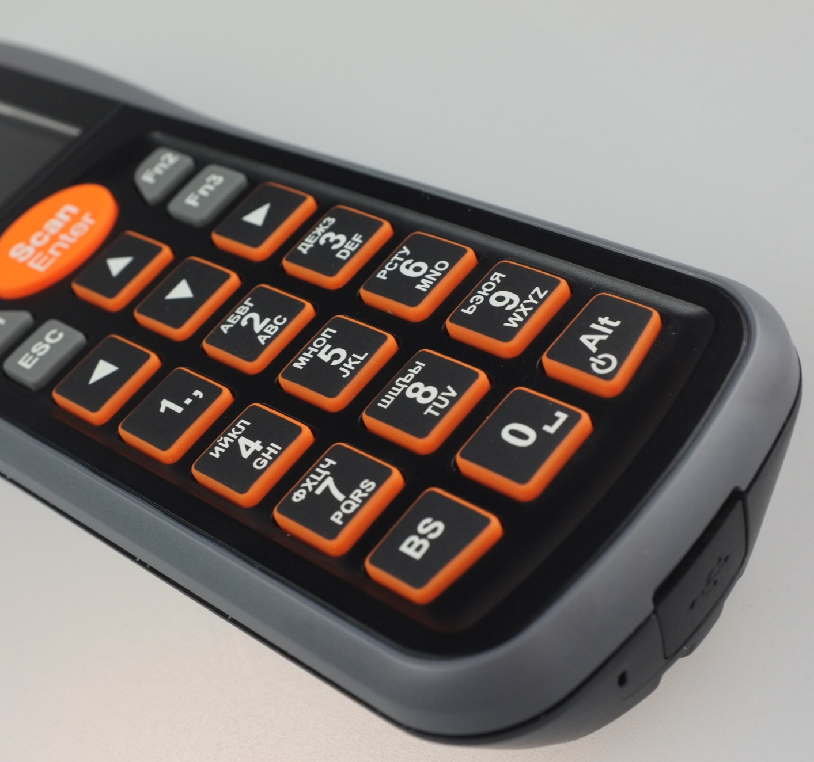
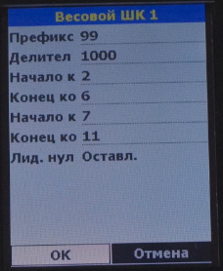
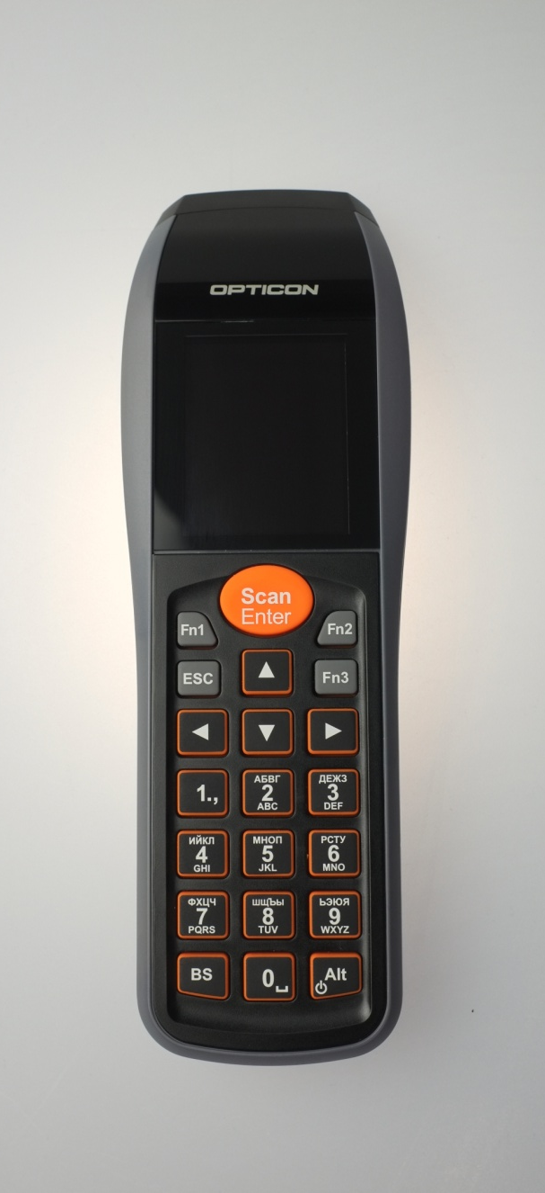
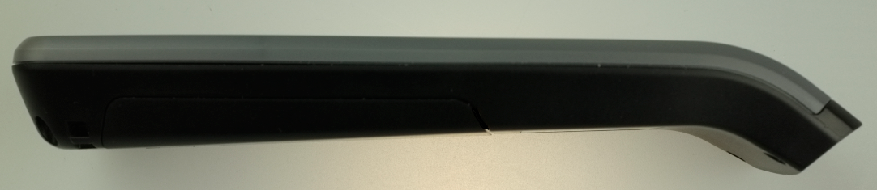
Терминал Opticon SMART

Slide 16
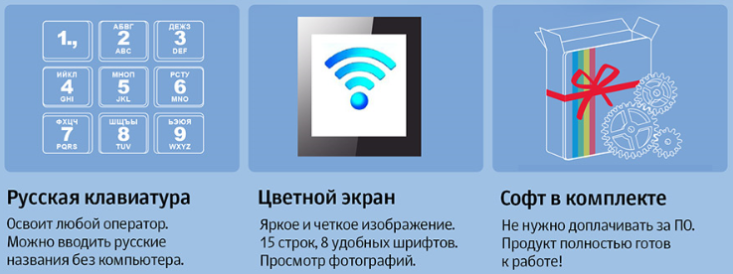
Терминал Opticon SMART
АБВГ
2
ABC

Slide 17
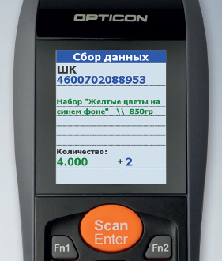
Терминал Opticon SMART

Slide 18
Терминал Opticon SMART
Уже установленное ПО MobileLogistics

Slide 19
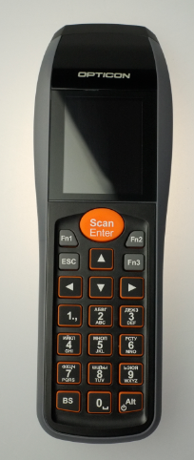
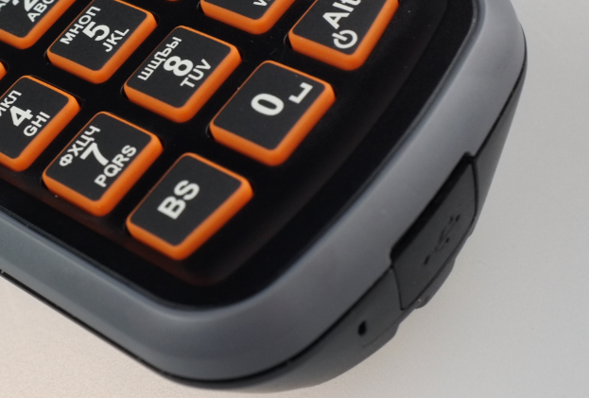
Mini-USB
Снижение стоимости
Легко заменить провод в случае утери
Возможность заряжать от любого устройства с USB
Notes:
Терминал можно заряжать где угодно, хоть от прикуривателя в машине. Шнур легко заменить на новый (при утере или порче). В терминале огромное кол-во памяти и большой АКБ, можно работать автономно целый день без выгрузки.

Slide 20
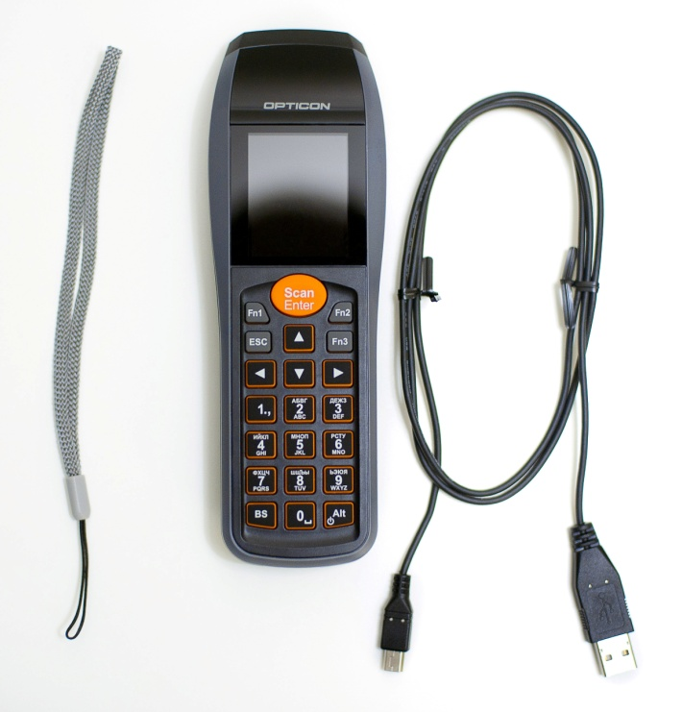
Комплектация
В комплекте все:
Терминал
USB кабель
Шнурок на запястье
АКБ
ПО MobileLogistics 5
Notes:
На терминал уже установлено ПО MobileLogistics с конфигураций «Инвентаризация с вводом данных»

Slide 21
Сравнение SMART с аналогами
DOS терминалы | Opticon SMART | CipherLab 8000/8001/8061/8071 | Casio DT-930 (комплект)
OS / Процессор | RX62N 32 bit | 16 bit CMOS | RISC 32 bit
Память | FlashROM 4Мб; RAM 2Мб, Flash 128Мб | FlashROM 2Mб; RAM 2Mб | FlashROM 16Mб; RAM 4Mб
Сканер | Лазерный | Лазерный | Лазерный
Дисплей | Цветной LCD-дисплей | Монохромный LCD | Монохромный LCD
Разрешение | 320 х 240 | 100x64 | 128x64
Клавиатура | 23 клавиши с русскими и латинскими буквами буквами | Цифровая | Цифровая
Интерфейсы | USB 2.0; IrDa Ver. 1.2 | IrDa; Bluetooth | IrDa; Bluetooth, USB
Аккумулятор | Li-ion 3.7V, 1100MAh | Литий-ионный; 3.7V 700mAh | 2хAA батарейки
Ресурс | 40 часов | до 100 часов | до 80 часов
Размеры (ДхШхВ), мм | 58,2 x 23,8 x 180,8 | 122x56x32 | 173x57x21
Вес, г | 140 | 120 | 210
В комплекте | Кабель USB; ремешок на руку; АКБ, Программное Обеспечение Mobile Logistics | ПО, подставка, блок питания, кабель, АКБ | Батарейки, ремешок, USB подставка, бп
Приблизительная розничная цена | 12 500,00р. | 13 250,00р. | 22 800,00р.

Slide 22
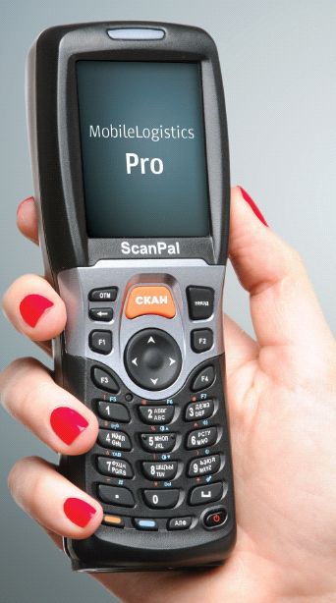
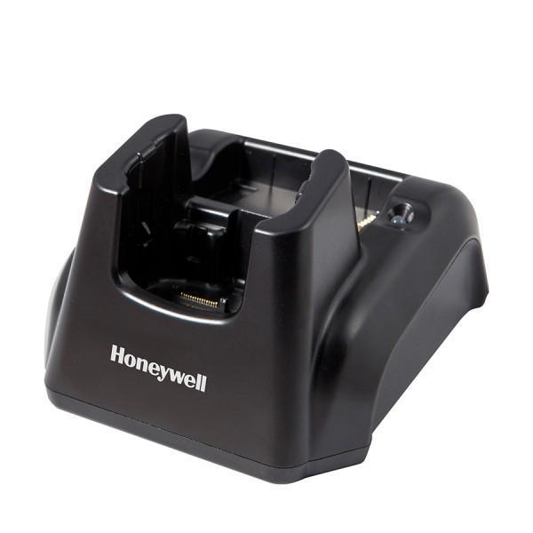
Honeywell ScanPal RUS
Супер ХИТ!
Wi-Fi
Русская клавиатура
Можно купить подставку
ОС Win
ML с лицензией ПРО
Такой же востребованный среди WIN,
как SMART среди DOS

Slide 23
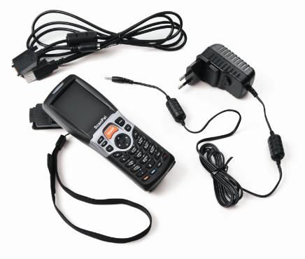
Комплектация Honeywell ScanPal Rus
Инструкция на русском языке
OS Win CE
Русская клавиатура
Цветной экран (не сенсорный)
Win CE 5.0
Есть WiFi и Bluetooth
Полный комплект
Есть подставка
1С Совместимо
24 тыс. руб. за готовый комплект

Slide 24

Сканер и Wi-Fi
Сканер очень шустрый и читает даже плотные ШК
Версия с WiFi:
  Только в АТОЛ
  Только RUS

Slide 25
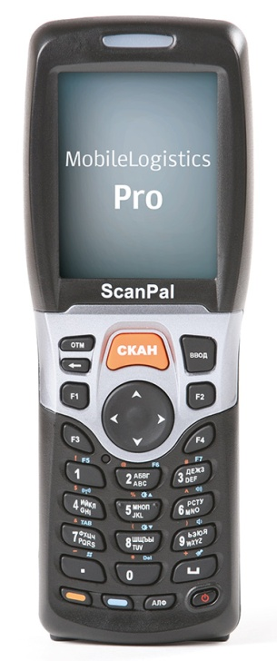
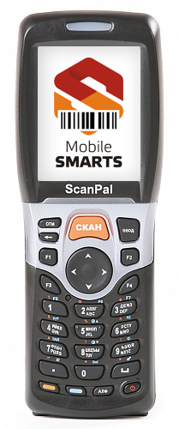

Продажа готового решения: отличия для партнеров
MOBILE LOGISTIC
MS CLEVERENCE
Интеграция с Frontol (когда он используется в качестве Back-Office)
Почтовый обмен данными
Простой конфигуратор + сертификация собственных конфигурайия
Интеграция с Айтида Retail/HoReCa/АСТОР/ИнфоАптека/1С Рарус ТК. Прод товары
Более простой функционал + отраслевые решения (конфигурации)
Коробочный OnLine отсутствует
Расширенный функционал + коробочный OnLine
Совместим с большим числом 1С продуктов
Коллективная работа с документами в 1С
Тех поддержка и АТОЛ, и Клеверенс
Бесплатный конфигуратор
Автообновление продукта на ТСД и ПК

Slide 26
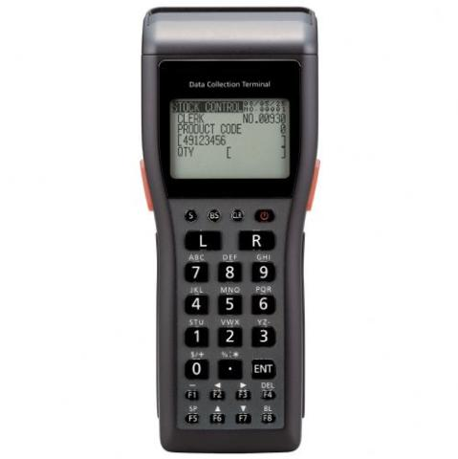
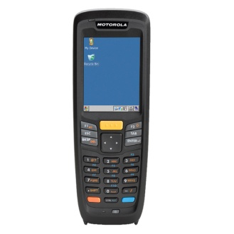
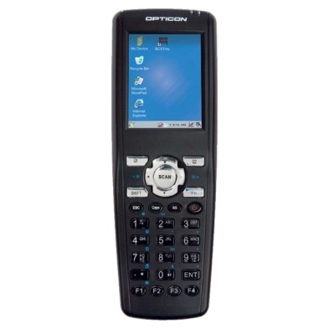

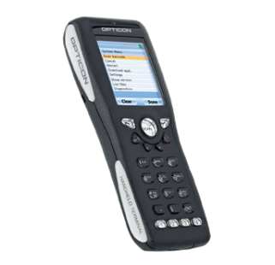
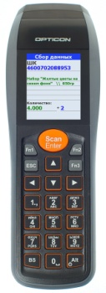
Позиционирование Scanpal RUS
Casio DT-930
Motorola MС2180
Цена
Opticon H15
Honeywell ScanPal RUS
29 500 руб
28 500 руб
27 900 руб
24 000 руб
Opticon OPH-1005
19 000 руб
Opticon SMART
12 000 руб
Производительность

Slide 27
Сравнение с конкурирующими моделями
 | Honeywell ScanPal 5100 RUS | Motorola MС2180 | BitaTek IT9000 REVO | DataLogic Memor
OS | Win CE 5.0 | WinCE 6 | WIN CE 5.0 | WinCE 5.0
процессор | Marvell PXA 320 624 МГц | Marvell PXA 320 624 МГц | Marvell PXA270 312 MHz | 624MHz
Опер. Память | 64MB | 128MB | 64 | 128
Дисплей | 2.4, 240x320 | 2.8, 240x320 | 2.4, 240x320 | 2.4, 240x320
Клавиатура | 28 клавиш с русскими буквами | Numeric клавиатура 27 клавиш | 23 клавиши | 20 прорезиненных клавиш, 5-позиционный джойстик
Сканер 1D, WiFi да, GSM нет, Bluetooth да
Аккумулятор | 2200 мА·ч | 2400 мАч | - | 1000мАч
Резервный АКБ | Да | нет | Да | Да
Защищенность | ip54, 1,2м | ip54 | ip54, 1,2м | ip54, 1,2м
Комплектность | USB кабель, блок питания, ПО МЛ с лицензией WIN PRO | наручный ремешок, зарядно-коммуникационный крэдл, USB кабель и БП.(кабель питания приобретается отдельно) | ПО ScanBase | блок питания и кабель USB

Slide 28
Позиционирование и сильные стороны
Массовый продукт среди WIN терминалов. Доступен всем. Цена около 24 000 рублей за полный комплект в розницу!
Единственный WIN терминал сбора данных, адаптированный для российского потребителя.
Предустановленное компанией АТОЛ ПО MobileLogistics или Mobile SMARTS
Полный комплект в упаковке – не нужны подставки, блоки питания и дополнительные провода.
Производительность сканера и наличие WiFi.
Поддерживает горячую замену АКБ

Slide 29

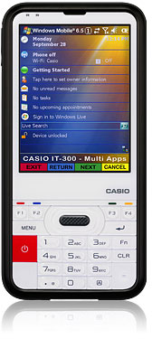

АТОЛ предлагает «железо» и
софт.
+

Slide 30

АТОЛ предлагает взвешенное решение.

Slide 31




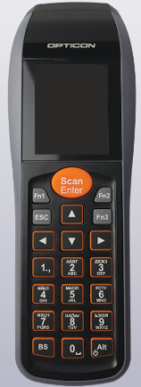
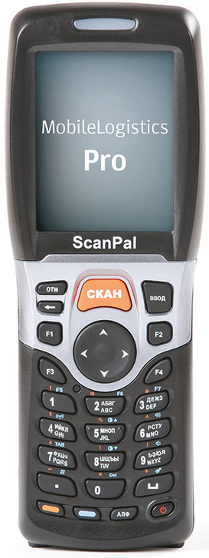
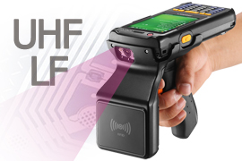

Поддержка оборудования.

Slide 32
Готовые коробочные решения.
приемка;
отгрузка;
инвентаризация;
инвентаризация основных средств (ИОС) на штрихкодах и технологии RFID (несколько готовых решений на выбор);
переоценка;
перемещение по ячейкам;
получение остатков и цен;
печать документов/ценников и многое другое.

Slide 33



Учетные системы.
Практически все конфигурации 1С;
типовые
нетиповые
и многие другие

Slide 34
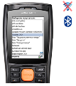
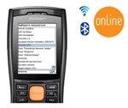
Режимы работы.
Онлайн
Оффлайн

Slide 35
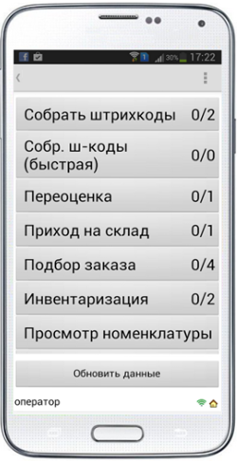

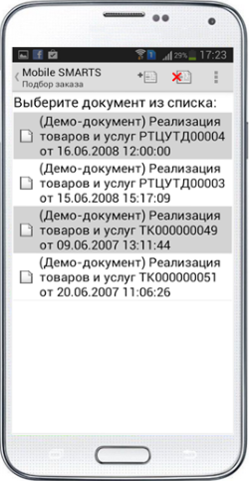
Android. Дешево и очень функционально.

Slide 36
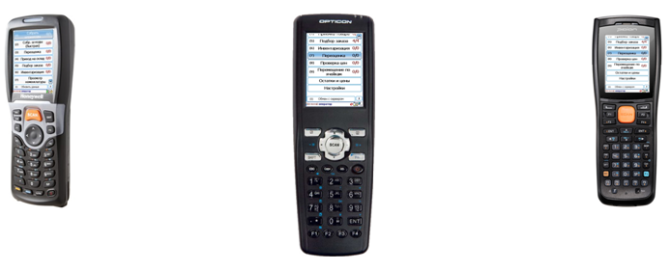
Готовые комплекты ТСД от компании АТОЛ
Получение лицензии за 5 секунд 24 часа в сутки 7 дней в неделю!

Slide 37

Весь софт конфигурируется!
Мобильная часть
Открытый код обработок 1С

Slide 38
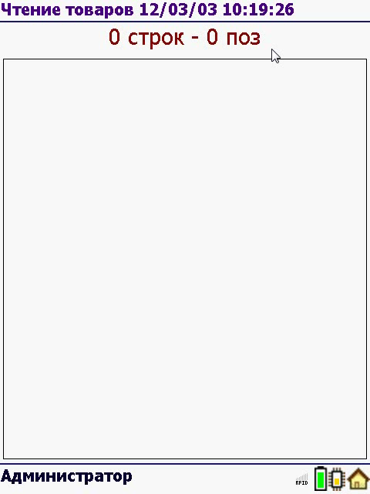
Невероятная скорость! RFID сегодня.

Slide 39


Скоро.
Наращивание функционала в простом исполнении
Больше готовых решений
Развитие RFID

Slide 40
Желаем Вам успешной автоматизации!
i.vlasov@atol.ru

